Slide 1
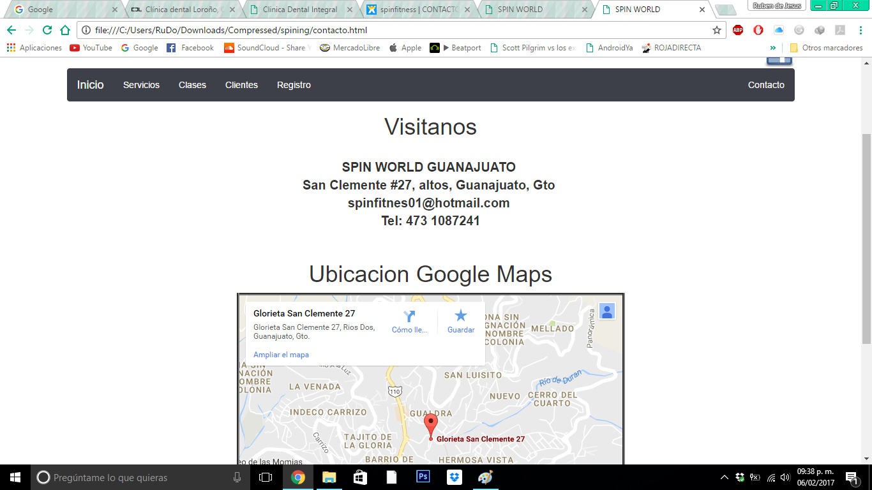

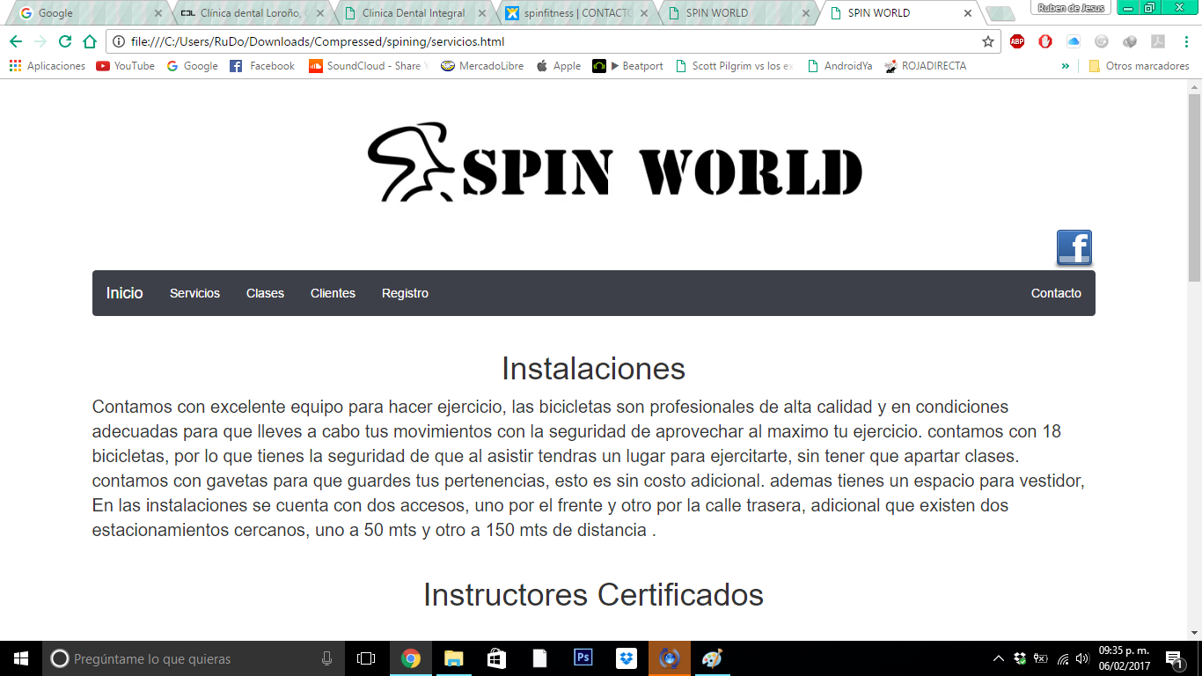
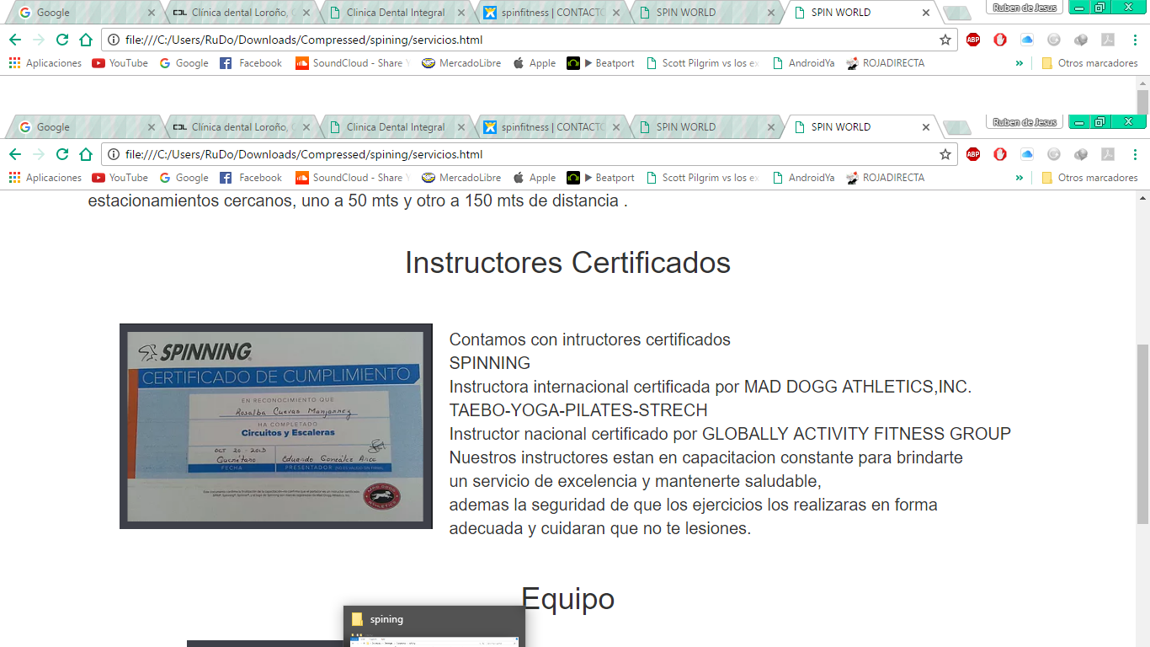
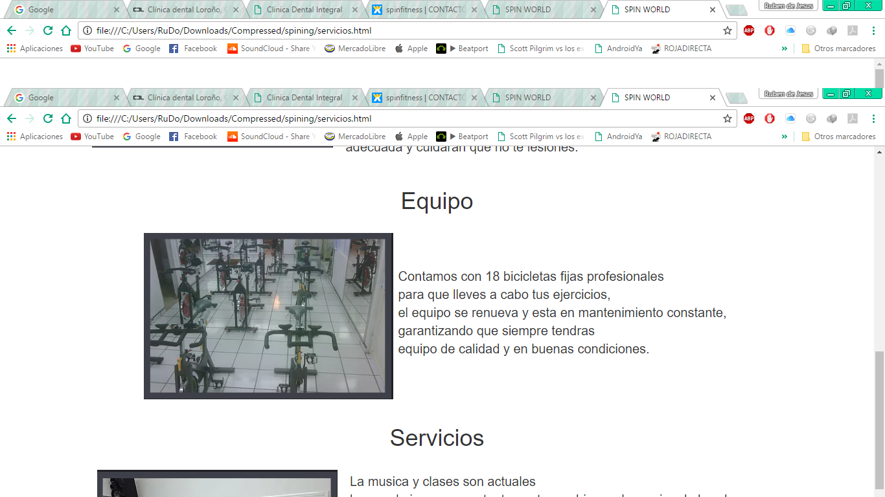
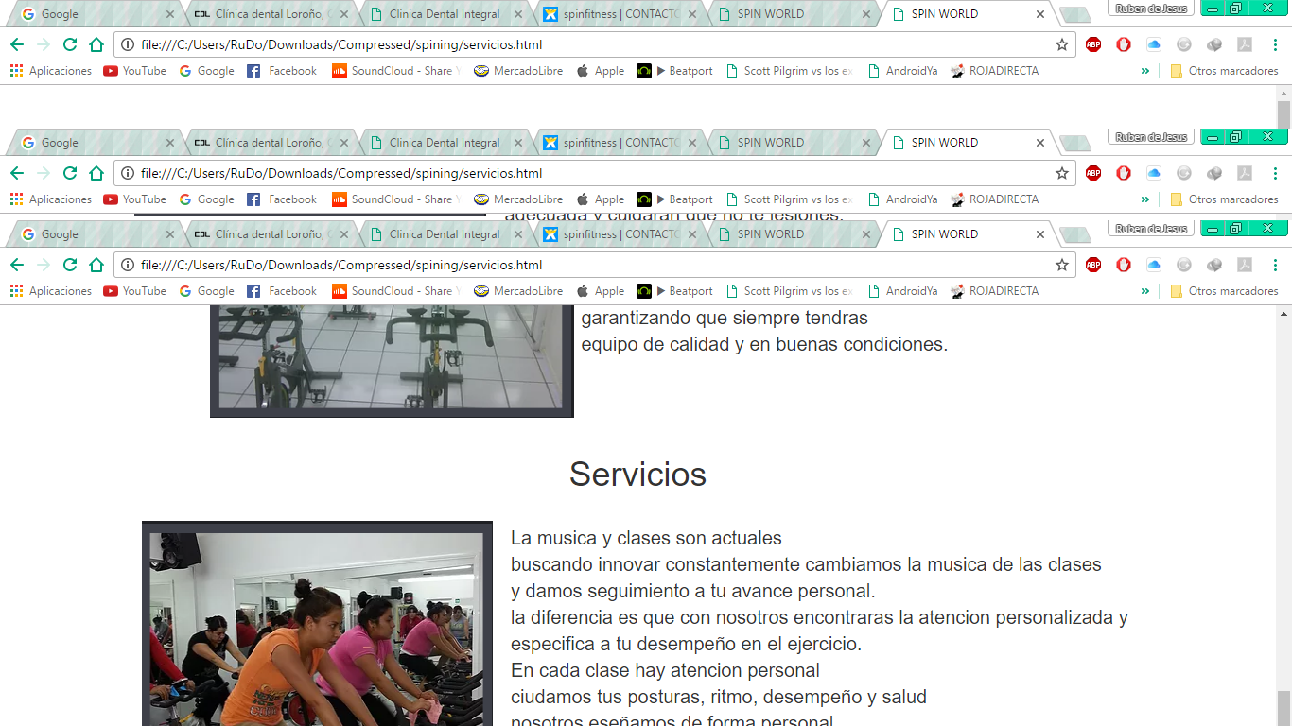
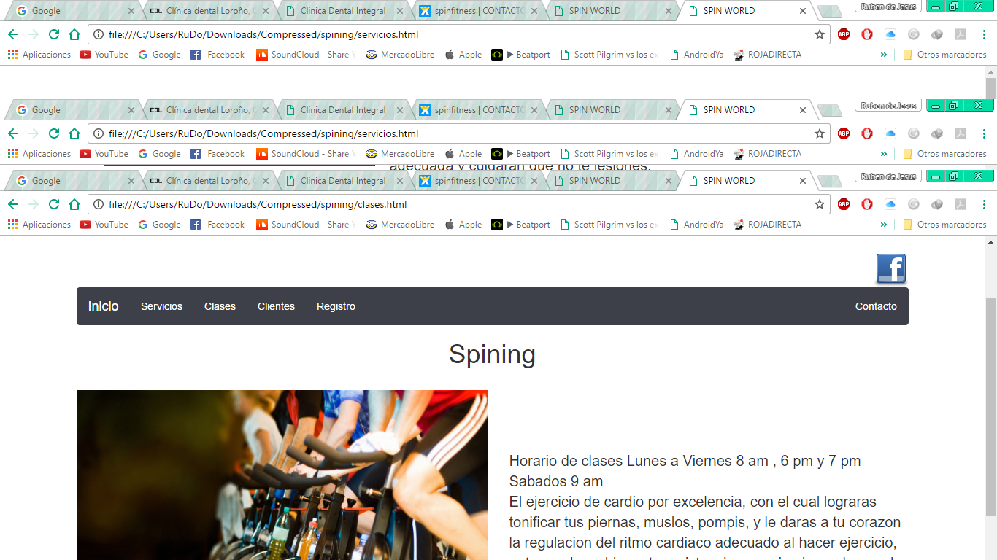
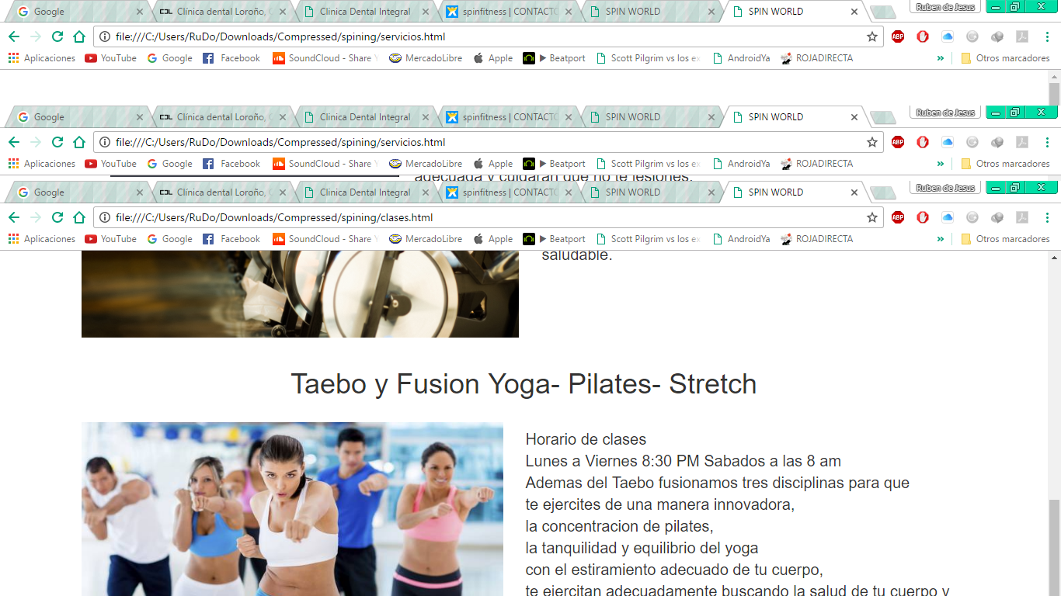
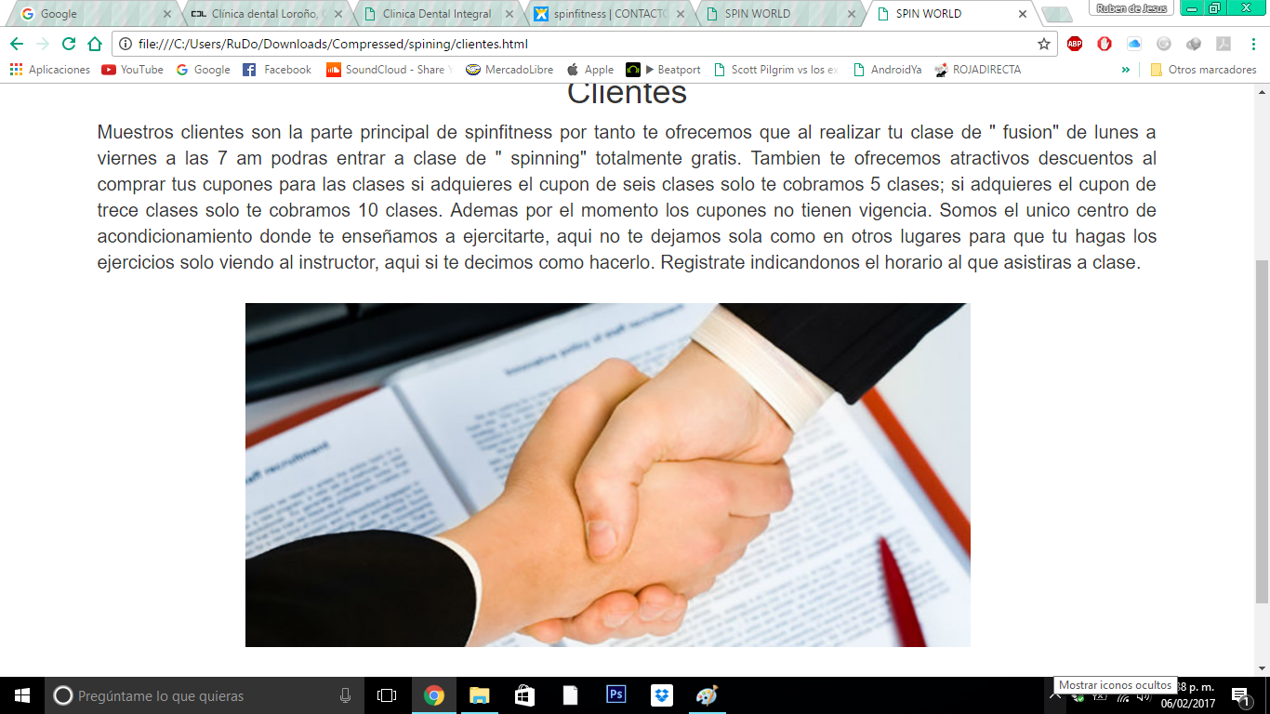
Se cambiaria el correo con el nombre de la pagina

Slide 2
AGREGAR
QUIENES SOMOS
COLOCAR LOS INSTRUCTORES
RESERVAR CLASE
eliminar
CLASES Y HORARIOS

Slide 3
22

Slide 4
CAMBIAR LA FOTO POR UNA DE MUCHOS CERTIFICADOS
En SPINNING:
EN PILATES Y STRECH:

Slide 5
22

Slide 7
HORARIO SPINNING
LUNES A JUEVES 8AM, 6 Y 7 PM
VIERNES 8 AM Y 6 PM
SABADOS 9 AM
HORARIO PILATES
SABADOS 8 AM

Slide 8
SPINWORLD
ELIMINAR

